Slide 1
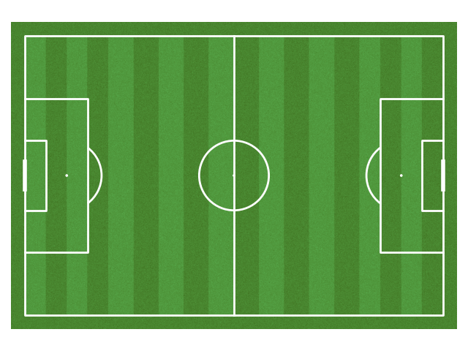

¡Fútbol de posesión, o no!

Slide 2
El fútbol sigue cambiando día a día, equipos más o menos físicos, más o menos tácticos, estrategia, sistemas de juego y con mayor o menor poder económico.
Hay muchos factores que pueden hacer llegar a un equipo a la victoria de un partido o un campeonato, y todas esas variables afectan en mayor o menor medida.
La posesión de balón es una variable que se analiza desde hace muchos años y que arroja datos interesantes acerca del dominio de los equipos, el porcentaje de acierto en el pase o la creación de oportunidades de gol. Vamos a tratar de analizar la influencia de la posesión de balón en la liga española para las tres últimas temporadas.
¿Es la posesión el factor más influyente para ganar un partido o campeonato?
¿Ha habido cambios significativos en la posesión a lo largo de las temporadas?

Slide 3





Liga 21-22
Campeón:
Real Madrid
Posesión:
59,9% 2º
Posesión max:
Barcelona
64,2% 2º
Posesión min:
Cádiz
41,3% 17º
Liga 22-23
Campeón:
Barcelona
Posesión:
64,3% 1º
Posesión max:
Barcelona
64,3% 1º
Posesión min:
Getafe
39,9% 15º
Liga 20-21
Campeón:
Atlético de Madrid
Posesión:
52,3% 8º
Posesión max:
Barcelona
65,5% 3º
Posesión min:
Cádiz
34,8% 12º

Slide 4
NO! La posesión de balón por sí misma no va a definir que un equipo gane un campeonato y la menor posesión no va a definir que un equipo descienda de categoría.
Tomando la posesión de balón como referencia principal vamos a añadir una nueva métrica que da un valor diferente a la posesión, de hecho, este valor aumenta cuanto más llegue un equipo a último tercio y área rival.
Con esto lo que queremos aportar es más información acerca de la posesión y más concretamente una posesión de calidad en términos de llegadas con peligro a la portería contraria.

Slide 5
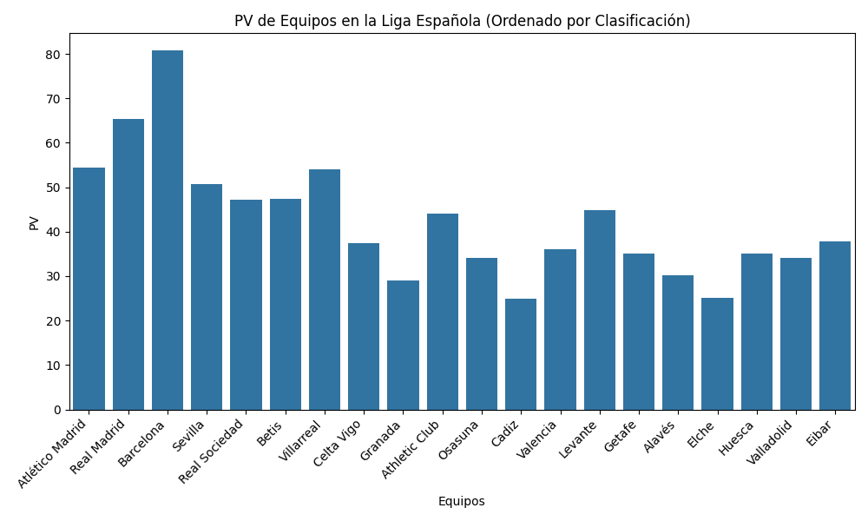
SUMA
PV
847,58
LIGA 20-21
RANGO
55,83

Slide 6
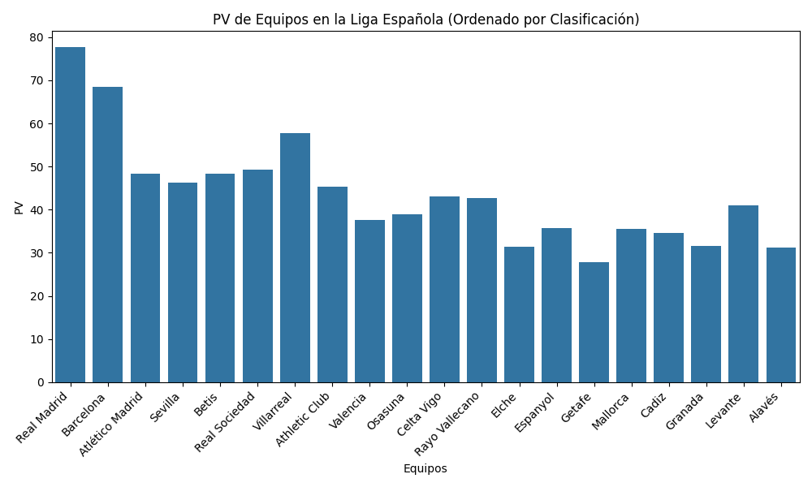
SUMA
PV
872,45
LIGA 21-22
RANGO
49,78

Slide 7
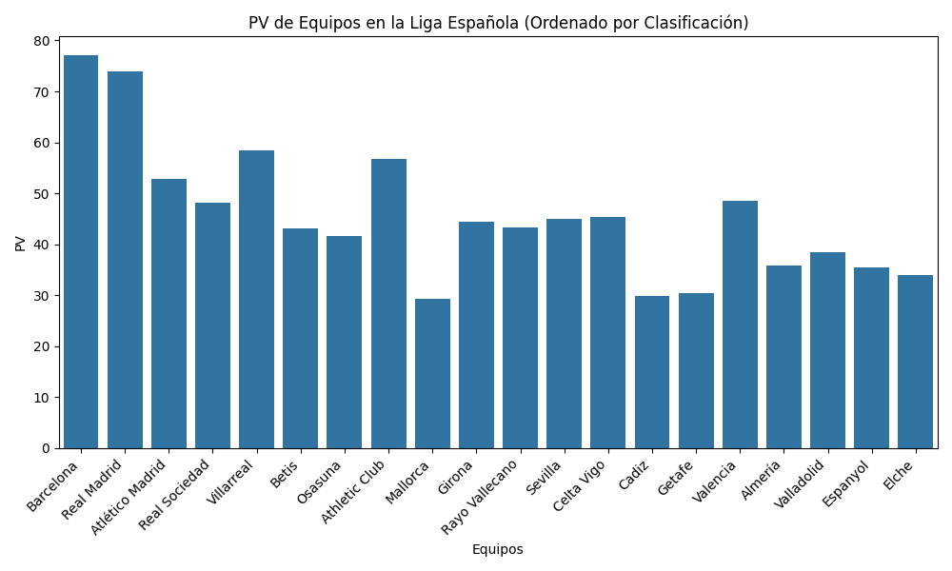
SUMA
PV
911,93
LIGA 22-23
RANGO
47,68

Slide 8
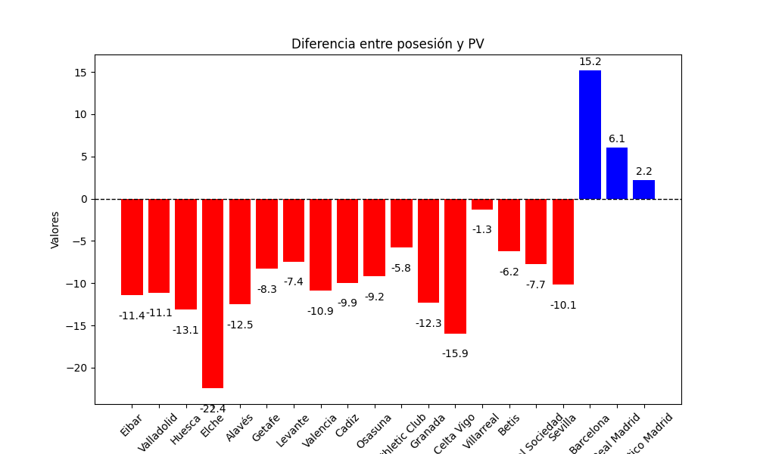
Mientras la posesión general se mantiene en mínimos y máximos, el valor de la posesión vemos como mantiene sus máximos, pero crecen sus mínimos.
Esto nos puede dar una idea de que los equipos de la liga española se están enfocando más en tener una posesión de calidad que en simplemente disponer de posesión.
Ahora, vemos una resta de la posesión general menos el valor de la posesión.

Slide 9
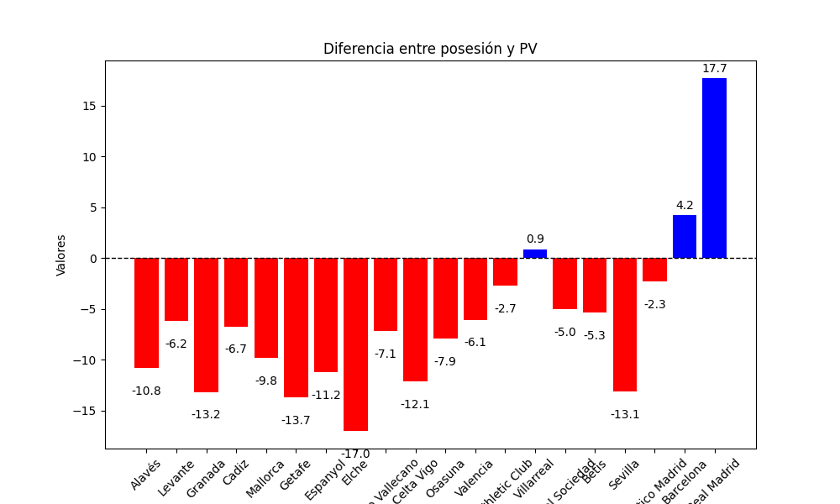

Slide 10
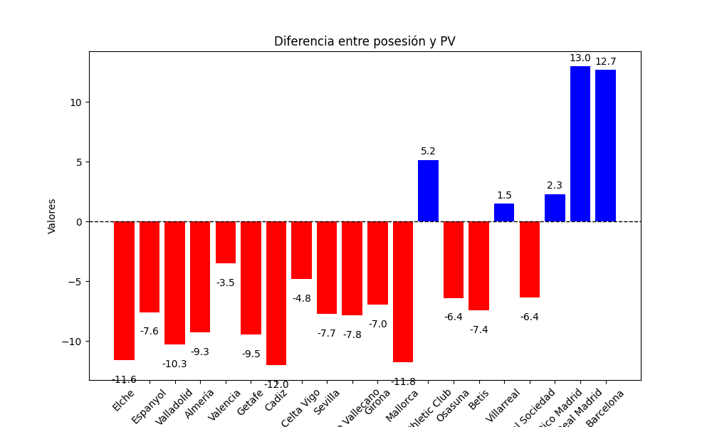
Aquí si podemos ver con más claridad que una diferencia entre posesiones te garantiza estar en la parte alta de la clasificación

Slide 11
En definitiva, la posesión o cualquier otra variable por si misma no puede definir una victoria, pero..
Clasificacion | Equipo | GF | GC | Puntos | xG | xGA | %Acierto pases | Tiros a puerta | ACG
1 | Atlético | 67 | 25 | 86 | 52,8 | 37,1 | 81,0 | 178 | 120
20 | Eibar | 29 | 52 | 30 | 45,2 | 45,7 | 69,9 | 127 | 48
Clasificacion | Equipo | GF | GC | Puntos | xG | xGA | %Acierto pases | Tiros a puerta | ACG
1 | Real Madrid | 80 | 31 | 86 | 71,6 | 43,9 | 87,2 | 243 | 139
20 | Alavés | 31 | 65 | 31 | 37,3 | 57,0 | 68,3 | 111 | 48
Clasificacion | Equipo | GF | GC | Puntos | xG | xGA | %Acierto pases | Tiros a puerta | ACG
1 | Barcelona | 70 | 20 | 88 | 75,5 | 33,2 | 86,1 | 187 | 125
20 | Elche | 30 | 67 | 25 | 37,5 | 70,0 | 76,5 | 124 | 54

Slide 12
Conclusión: ninguna variable por si misma es capaz de detectar si un equipo va a ganar un partido o no, ni la relación entre varias podría decidirlo. Pero es cierto que los equipos con mayor posesión de balón tienden a dominar los partidos en cuanto a tiros a puerta, goles a favor, acciones para la creación de goles, xG, etc…
Por lo tanto, podemos decir que existe una relación entre una mayor posesión y el xG. Esto no quiere decir que aumenten los goles porque esa variable depende de otras cuestiones.
También podemos afirmar que la liga, en las últimas tres temporadas ha mejorado en cuanto a su valor de posesión se refiere, los equipos llegan a portería contraria con mayor índice.
Por último, me gustaría destacar los goles en contra, métrica que está muy correlacionada con la clasificación (0,90) y que influencia de la misma forma que la posesión.

